Slide 1
Project:
Traditional Albanian clothing Work:Fjorela Isufi Kiara Hekurani

Slide 2
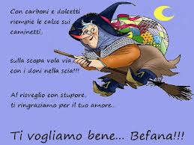
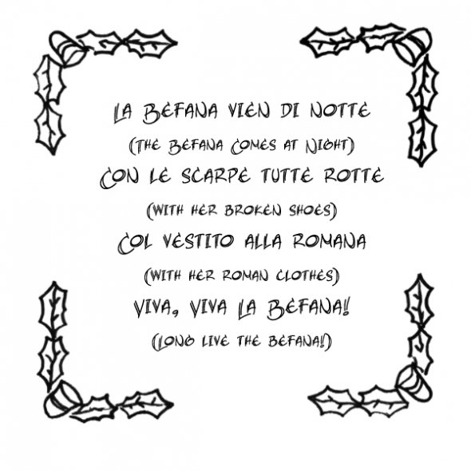
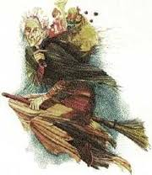
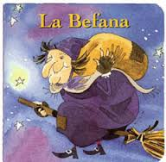
La Befana

Slide 3
La Befana, corruzione lessicale di Epifania attraverso bifanìa e befanìa,è una figura folkloristica legata alle festività natalizie, tipica di alcune regioni italiane e diffusasi poi in tutta lapenisola italiana, meno conosciuta nel resto del mondo. Secondo la tradizione, si tratta di una donna molto anziana che vola su una logora scopa, per fare visita ai bambini nella notte tra il 5 e il 6 gennaio e riempire le calze lasciate da essi, appositamente appese sul camino o vicino a una finestra; generalmente, i bambini che durante l'anno si sono comportati bene riceveranno dolci, caramelle, frutta secca o piccoli giocattoli. Al contrario, coloro che si sono comportati male troveranno le calze riempite con del carbone. Storia[modifica | modifica wikitesto]
L'origine fu probabilmente connessa a un insieme di riti propiziatori pagani risalenti al X-VI secolo a.C., in merito ai cicli stagionali legati all'agricoltura, ovvero relativi al raccolto dell'anno trascorso, ormai pronto per rinascere come anno nuovo, diffuso nell'Italia Centrale e meridionale, quindi successivamente in tutta lapenisola, attraverso un antico Mitraismo e altri culti affini , legati all'inverno boreale.
Gli antichi Romani ereditarono tali riti, associandoli quindi al calendario romano, e celebrando, appunto, l'interregno temporale tra la fine dell'anno solare, fondamentalmente il solstizio invernale e la ricorrenza del Sol Invictus La dodicesima notte dopo il solstizio invernale, si celebrava la morte e la rinascita della natura attraverso Madre Natura. I Romani credevano che in queste dodici notti (il cui numero avrebbe rappresentato sia i dodici mesi dell'innovativo calendario romano nel suo passaggio da prettamente lunare a lunisolare^{[8]}, ma probabilmente associati anche ad altri numeri e simboli mitologici delle figure femminili volassero sui campi coltivati, per propiziare la fertilità dei futuri raccolti da cui il mito della figura "volante". Secondo alcuni, tale figura femminile fu dapprima identificata in Diana, la dea lunare non solo legata alla cacciagione, ma anche alla vegetazione, mentre secondo altri fu associata a una divinità minore chiamata Sàtia , oppure Abùndia .Un'altra ipotesi collegherebbe la Befana con una antica festa romana, che si svolgeva sempre in inverno, in onore di Giano e Strenia e durante la quale ci si scambiavano regali. La Befana si richiamerebbe anche ad alcune figure importate della stessa mitologia germanica, come ad esempio Holda e Berchta, sempre come una personificazione al femminile della stessa natura invernale.

Slide 4
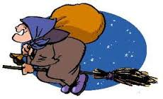
Progetto: La Befana
Lavorato:Fjorela Isufi

